Slide 1
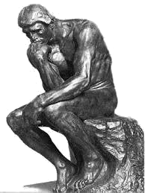

世界遺産巡りの旅
ウィーン歴史地区（オーストリア）
ロダン・パソコン・スクール（脳トレクイズ）
写真が5か所変化するので見つけてくださいね！
オーストリアの首都ウィーンはモーツァルトやベートーベンを代表する音楽を始め、
建築、絵画、文学など様々なヨーロッパの芸術の中心地となっています。
ハフスブルク家の栄華の名残を所々に残し、その最大の見所は王宮ホ－フブルク。
近くには美術館や博物館があり、オーストリアが生み出してきた芸術の一部を見ることができます。
クリックして問題へ問題へ進んでください。

Slide 2
１
２
３

Slide 3
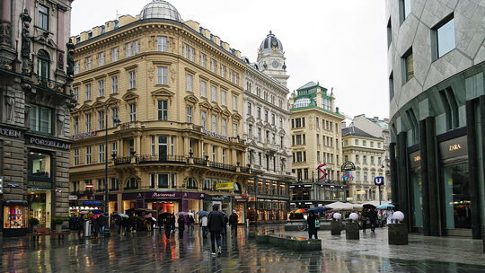


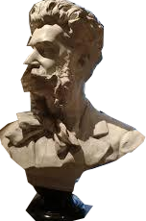
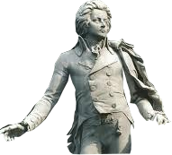


Slide 4
終 わ り
オーストリアの観光はいかがでしたか？
ロダン・パソコン・スクール
現れた変化は5つです、全部わかりましたか？
分からなかった人は分かるまでチャレンジしてね！！
再チャレンジはＥＳＣキーを押してください
次いで「スライドショー」「最初から」をクリックしてください。

